Slide 1
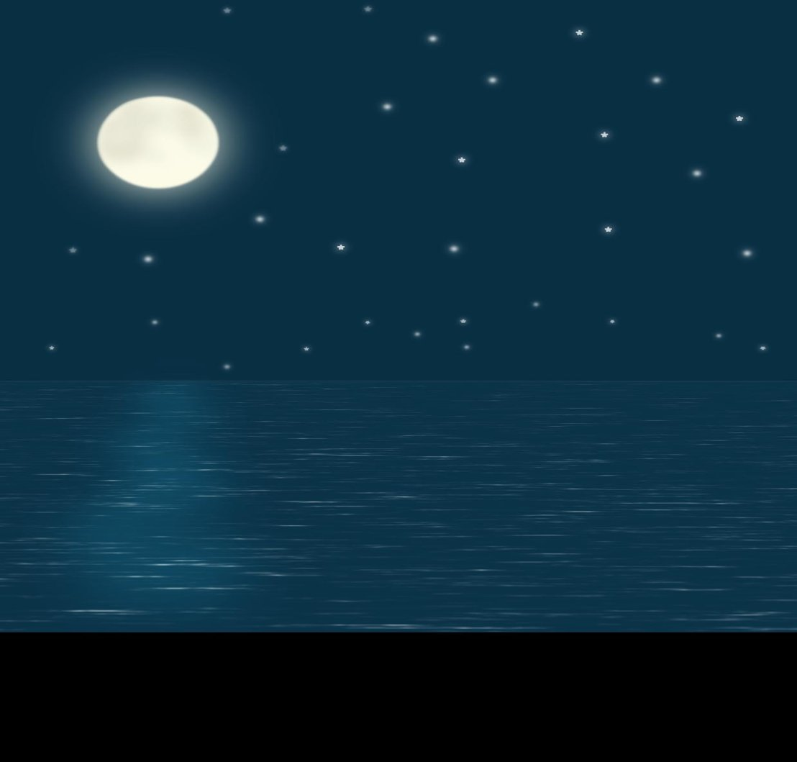
9 大海睡了

Slide 2

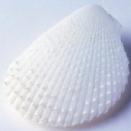
fēng er làng er dà hǎi míngyuè xīngxing
风儿 浪儿 大海 明月 星星
bú nào bú xiào shuì jiào bào zhe bēi zhe
不闹 不笑 睡觉 抱着 背着

Slide 3
风儿不闹了，
浪儿不笑了，
深夜里，
大海睡觉了。

Slide 4
风儿不闹了，
浪儿不笑了，

Slide 5
深夜里，
深夜
大海睡觉了。

Slide 6
她抱着明月，
她背着星星，
那轻轻的潮声啊，
是她睡熟的鼾声。

Slide 7

抱着
她抱着明月，
她
她背着星星，
她
背着
那轻轻的潮声啊，
轻的潮声
是她睡熟的鼾声。
睡熟的鼾声

Slide 8
风儿 浪儿 大海 明月 星星
不闹 不笑 睡觉 抱着 背着

Slide 9
